Slide 1
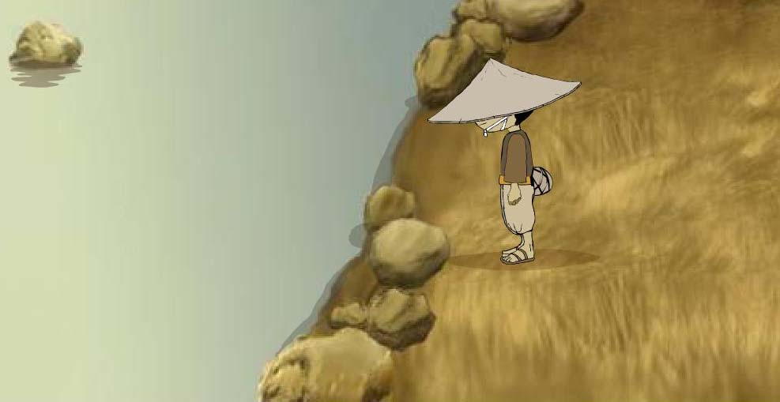




孤独之旅
曹文轩

Slide 2
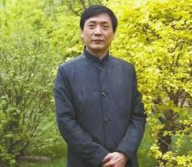
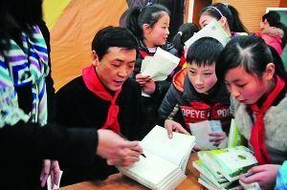
曹文轩
当代著名作家，北京大学教授。
1954年1月生，江苏盐城人，著名的儿童文学作家。
1977年毕业于北京大学中文系并留校任教。
主要作品有小说《草房子》《青铜葵花》《山羊不吃天堂草》《根鸟》等。

Slide 3
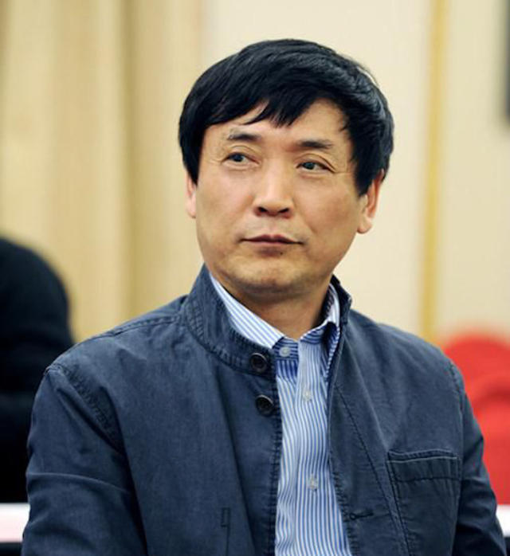

国际安徒生奖
“儿童文学的诺贝尔文学奖”
北京时间2016年4月4日20:50，第53届博洛尼亚儿童书展开幕日
当天公布了2016年度“国际安徒生奖”获奖者名单。来自中国的儿
童文学作家曹文轩不负众望，顺利摘得这一世界儿童文学领域的至高
荣誉，实现了华人在该奖上零的突破！

Slide 4
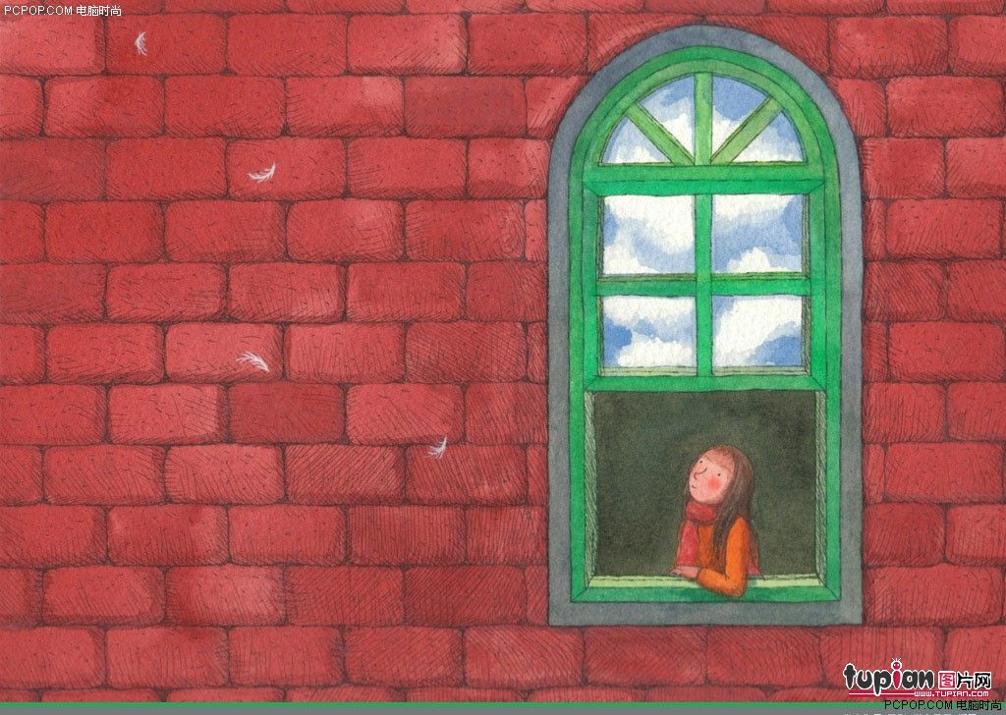
《草房子》梗概
这是一部关于少年成长的长篇小说。小说以一座建在“草房子”里的学校为背景，写了男孩桑桑终身难忘的六年小学生活。他亲眼目睹或参与了 一连串看似寻常但又催人泪下的事件。描绘了几个孩子读书、生活、成长的历程，既弥漫着艰辛与苦痛，又闪烁着人性的光芒。

Slide 5
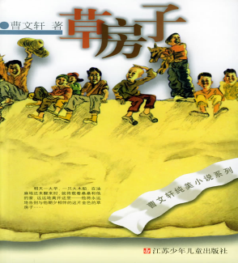

《孤独之旅》
本文节选部分写的是不幸少年杜小康与厄运抗争时的悲怆。杜小康原本生活在油麻地家底最厚实的人家，生活的富裕，使他一直有一种优越感，他又是班里成绩最好的学生。一次意外变故，家中破产，他被迫辍学，过早地担负起生活的重担，跟随父亲背井离乡去放鸭。

Slide 6
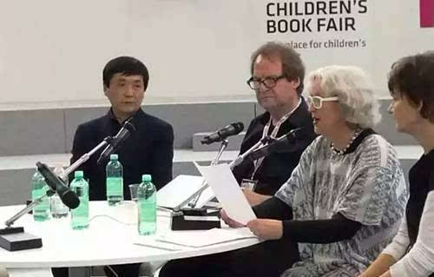
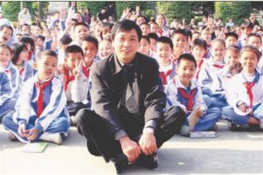

曹文轩的作品读起来很美，书写了关于悲伤和苦痛的童年生活，树立了孩子们面对艰难生活挑战的榜样，能够赢得广泛的儿童读者的喜爱。
——国际安徒生奖颁奖词

Slide 7
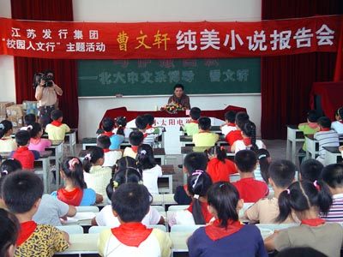


纯美小说

Slide 8

用诗意如水的笔触，描写一些生活中真实而哀伤的瞬间。
——评委会主席帕奇·亚当娜
他的作品以庄重忧郁的风格、诗情画意的意境、充满智慧的叙述方式，呈现给了我们一个真善美的艺术世界。
——评论
在中国作家中，很少有人像曹文轩那样如此在意风景描写。
——评论
“纯美小说 ” 美在哪里？

Slide 9
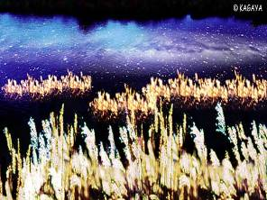
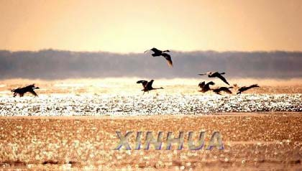
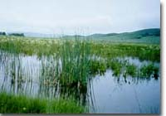
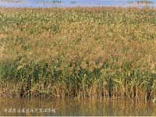
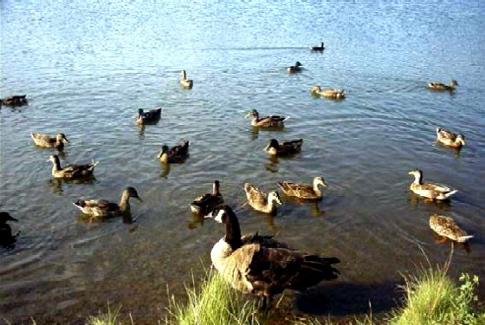
诗意如水的笔触 至纯至美的世界
孤独之旅
曹文轩

Slide 10
学习目标
通过赏析自然环境描写，理
解杜小康的成长和小说的主旨。

Slide 11
注意下列词语的读音
liáo
fèi
qiè
1.撩逗 2.狗吠 3.胆怯
4.掺杂 5撅断 6. 旧茬儿
chān
juē
chá

Slide 12
课文开头：
油麻地家底最厚实的一户人家，就是杜小康家，但它竟在一天早上，忽然一落千丈，跌落到了另一番境地里，杜家的独生子杜小康失学了，只好跟着父亲去放鸭。

Slide 13
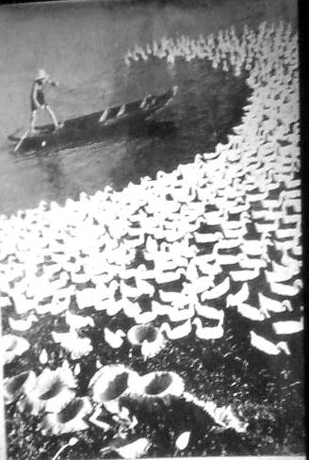
体验“孤独之旅”
刚出发的第一天，
出现了怎样的风景？

Slide 14
品一品
杜小康已不可能再去想他的油麻地。现在，占据他心灵的全部是前方：还要走多远？ 前方是什么样子？前方是未知的。未知的东西，似乎更能撩逗一个少年的心思。他盘腿坐在船头上，望着一片茫茫的水。
四周只是草滩或凹地，已无一户人家。
黄昏，船舱里的小泥炉，飘起第一缕
炊烟，它是这里的惟一的炊烟。它们在晚风中向水面飘去，然后又贴着水面，慢慢飘去。当锅中的饭已经煮熟时，河水因晒了一天太阳而开始飘起炊烟一样的热气。此时，热气与炊烟，就再也无法分得清楚了。
环境描写的作用？
11-13段
黄昏时分前往芦荡途中荒无人烟
交代了 的环境，
渲染了 的气氛，
烘托了 的心情。
空旷、荒凉
杜小康孤独、茫然

Slide 15
心路历程
刚出发的第一天：
茫然

Slide 16
体验“孤独之旅”
初到芦荡时，
出现怎样的风景？

Slide 17
环境描写的作用
吃完饭，杜小康才稍稍从恐慌中安静下来。
这里的气味，倒是很好闻的。万顷芦苇，且又是在夏季青森森一片时，空气里满是清香。芦苇丛中还有一种不知名的香草，一缕一缕地掺杂在芦叶的清香里，使杜小康不时地去用劲嗅着。
水边的芦叶里，飞着无数萤火虫。有时，它们几十只几百只地聚集在一起时，居然能把水面照亮，使杜小康能看见一只小鸟正浮在水面上。
但是，这一切无论如何也不能完全驱除杜小康的恐慌。夜里睡觉时，他紧紧地挨着父亲，并且迟迟不能入睡。
23-26段
这一天，他们终于到达了目的地。
这才是真正的芦荡，是杜小康从未见过的芦荡。到达这里时，已是傍晚。当杜小康一眼望去，看到芦苇如绿色的浪潮直涌到天边时，他害怕了——这是他出门以来第一回真正感到害怕。芦荡如万重大山围住了小船。杜小康一种永远逃不走的感觉。他望着父亲，眼中露出了一个孩子的胆怯。
20-21段
描绘了 ，
渲染了 的气氛
烘托了 的心情。

Slide 18
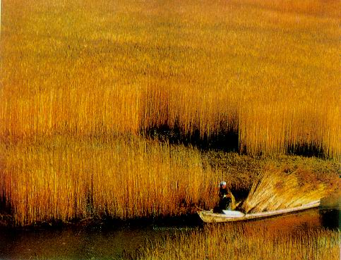
品一品
这一天，他们终于到达了目的地。
这才是真正的芦荡，是杜小康从未
见过的芦荡。到达这里时，已是傍晚。
当杜小康一眼望去，看到芦苇如绿色的
浪潮直涌到天边时，他害怕了——这是
他出门以来第一回真正感到害怕。芦荡
如万重大山围住了小船。杜小康一种
永远逃不走的感觉。他望着父亲，眼中露
出了一个孩子的胆怯。
环境描写的作用？
20-21段
描绘了 ，
渲染了 的气氛，
烘托了 的心情。
傍晚时分芦苇的茂密
紧张
杜小康初到芦荡时害怕、胆怯

Slide 19
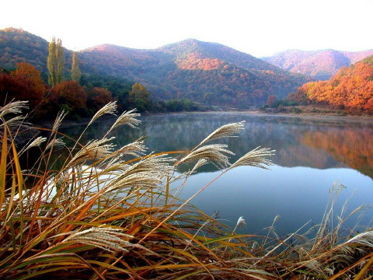
品一品
吃完饭，杜小康才稍稍从恐慌中安静下来。
这里的气味，倒是很好闻的。万顷芦苇，且又是在夏季青森森一片时，空气里满是清香。芦苇丛中还有一种不知名的香草，一缕一缕地掺杂在芦叶的清香里，使杜小康不时地去用劲嗅着。
水边的芦叶里，飞着无数萤火虫。有时，它们几十只几百只地聚集在一起时，居然能把水面照亮，使杜小康能看见一只小鸟正浮在水面上。
但，这一切无论如何也不能完全驱除杜小康的恐慌。夜里睡觉时，他紧紧地挨着父亲，并且迟迟不能入睡。
环境描写的作用？
23-26段
描绘了 ，
渲染了 的气氛，
烘托了 的心情。
夏季芦苇的茂密、清香和夜晚的宁静
宁静
杜小康在恐慌中稍稍平静

Slide 20
心路历程
刚出发的第一天：
孤独 茫然
害怕 胆怯
在恐慌中稍稍平静
初到芦荡时：

Slide 21
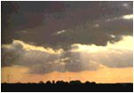
体验“孤独之旅”
暴风雨来临时，
是怎样的情景？
（第36段）那天，是他们离家以来所遇到的一个最恶劣的天气。
一早上，天就阴沉下来。天黑，河水也黑，芦苇成了一片黑海。
杜小康甚至觉得风也是黑的。临近中午时，雷声已如万辆战车从
天边滚动过来，过不一会，暴风雨就歇斯底里地开始了，顿时，
天昏地暗，仿佛世纪已到了末日。四下里，一片呼呼的风声和千万
支芦苇被风撅断的咔嚓声。
……

Slide 22
体验“孤独之旅”
暴风雨来临时，杜小康有怎样的表现？
（第38段）杜小康忘记了父亲，朝一股鸭子追去。……
他紧紧地跟随着它们。他不停地用手拨着眼前的芦苇。……
他感到脚钻心地疼痛。他顾不得去察看一下。……
（第41段）杜小康摇摇头：“还是分头去找吧。”说完，就又走了。
勇敢 坚强
初到芦荡时，杜小康有怎样的表现？
（第26段）夜里睡觉时，他紧紧地挨着父亲，并且迟迟不能入睡。
（第31段）“我要回家……”

Slide 23
品一品
第36段
环境描写的作用？
那天，是他们离家以来所遇到的一个最恶劣的天气。一早上，天就阴沉下来。天黑，河水也黑，芦苇成了一片黑海。杜小康甚至觉得风也是黑的。临近中午时，雷声已如万辆战车从天边滚动过来，过不一会，暴风雨就歇斯底里地开始了，顿时，天昏地暗，仿佛世纪已到了末日。四下里，一片呼呼的风声和千万支芦苇
被风撅断的咔嚓声。
交代 ，
渲染了 的气氛，
烘托了 的心情，
……
为下文 作铺垫。

Slide 24
品一品
第36段
环境描写的作用？
那天，是他们离家以来所遇到的一个最恶劣的天气。
一早上，天就阴沉下来。天黑，河水也黑，芦苇成了
一片黑海。杜小康甚至觉得风也是黑的。临近中午时，
雷声已如万辆战车从天边滚动过来，过不一会，暴风
雨就歇斯底里地开始了，顿时，天昏地暗，仿佛世纪
已到了末日。四下里，一片呼呼的风声和千万支芦苇
被风撅断的咔嚓声。
交代了 ，
渲染了 气氛
烘托了 的心情，
为下文 作铺垫。
当时恶劣的天气
暴风雨来临时恐怖的
杜小康在暴风雨中的恐慌
杜小康在暴风雨中寻找鸭子

Slide 25
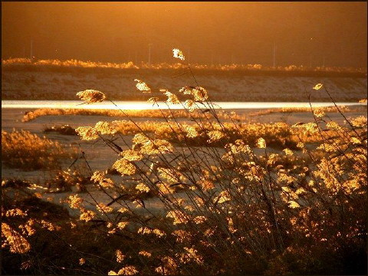
品一品
46-48段
环境描写的作用？
杜小康闻到了一股鸭身上的羽绒气味。他把头歪过去，几乎把脸埋进了一只鸭的蓬松的羽毛里。他哭了起来，但并不是悲哀。他说不明白自己为什么想哭。
雨后天晴，天空比任何一个夜晚都要明亮。 杜
小康长这么大，还从未见过蓝成这样的天空。而月
亮又是那么明亮。
杜小康顺手抠了几根白嫩的芦苇根，在嘴里嚼着，
望着异乡的天空，心中不免又想起母亲，想起桑
桑和许多油麻地的孩子。但他没有哭。他觉得自
己突然长大了，坚强了。
当时明亮、宁静的环境
交代了 ，
烘托了 的心情，
暗示了 。
杜小康经历了磨难后的如释重负和喜悦
杜小康战胜磨难后的坚强和成长

Slide 26
品一品
46-48段
环境描写的作用？
杜小康闻到了一股鸭身上的羽绒气味。他把头歪过去，几乎把脸埋进了一只鸭的蓬松的羽毛里。他哭了起来，但并不是悲哀。他说不明白自己为什么想哭。
雨后天晴，天空比任何一个夜晚都要明亮。 杜
小康长这么大，还从未见过蓝成这样的天空。而月
亮又是那么明亮。
杜小康顺手抠了几根白嫩的芦苇根，在嘴里嚼着，
望着异乡的天空，心中不免又想起母亲，想起桑
桑和许多油麻地的孩子。但他没有哭。他觉得自
己突然长大了，坚强了。
交代了当时明亮、宁静的环境，
烘托了杜小康经历了磨难后的如释重负和喜悦心情，
暗示了杜小康战胜磨难后的坚强和成长。

Slide 27
心路历程
刚出发的第一天：
孤独 茫然
害怕 胆怯
在恐慌中稍稍平静
初到芦荡时：
暴风雨来临时：
勇敢 坚强

Slide 28
以后的杜小康？
于是这个昔日油麻地小学的骄子，能坦然的，甚至不带一丝卑微地在自己曾经辉煌过的油麻地小学的门口摆起了地摊，让油麻地小学的校长桑乔感慨道：“油麻地最有出息的孩子，也许就是杜小康！”
——《草房子》之“红门（二）”

Slide 29
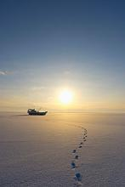
感受了杜小康的心路历程后，你觉得
成长需要什么？

Slide 30
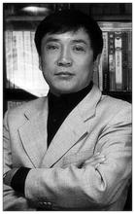
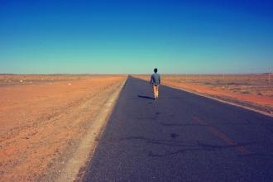
少年时，就有一种对痛苦的风度，长大时才可能是一个强者。
——曹文轩

Slide 31
人们早已发现，人生实质上是一场苦旅。
人们不分彼此，都是苦旅者。
——曹文轩《前方》

Slide 32
人的眼中、心里，总有一个前方。前方使他们兴奋，使他们行动，使他们陷入如痴如醉的状态。
——曹文轩《前方》

Slide 33
感受了杜小康的心路历程后，你觉得
成长需要什么？
在艰苦的条件中锤炼
在孤寂中磨炼
怀揣一个远方的梦
走向远方
……

Slide 34
心路历程
孤
独
之
旅
成
长
之
旅
刚出发的第一天：
茫然
害怕 胆怯
在恐慌中稍稍平静
初到芦荡时：
暴风雨来临时：
勇敢 坚强
纯美小说，纯美世界

Slide 35
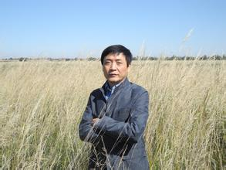
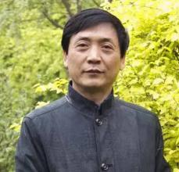
纯美小说
生成美的途径尽管千条万条，但最重要并最容易收到效果的途径就是描写风景。
——曹文轩

Slide 36
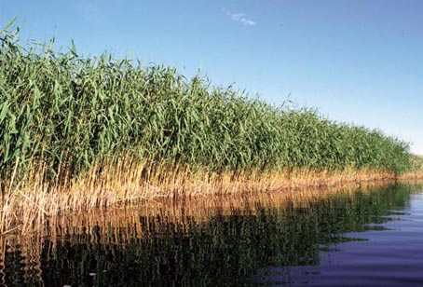
自然环境描写的作用
①交代了当时……
（围绕着时间、季节和景物特点）
② 渲染了……的气氛。
③烘托人物……的心情。
④为下文……作铺垫。
⑤ ……
联系小说三要素
联系主旨

Slide 37
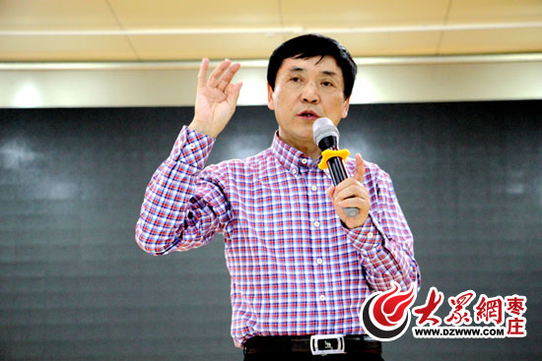

曹文轩寄语：
未经凝视的世界是毫无意义的。
只有认真观察生活的人，才能写出生活的美和生活的与众不同

Slide 38
孤独之旅
曹文轩
想一想这一节课的收获

Slide 39
读书是最美好的人生姿态！
曹文轩寄语：

Slide 40
杜小康的心路历程
暴风雨来临：
勇敢 坚强
（第36段）那天，是他们离家以来所遇到的一个最恶劣的天气。
一早上，天就阴沉下来。天黑，河水也黑，芦苇成了一片黑海。
杜小康甚至觉得风也是黑的。临近中午时，雷声已如万辆战车从
天边滚动过来，过不一会，暴风雨就歇斯底里地开始了，顿时，
天昏地暗，仿佛世纪已到了末日。四下里，一片呼呼的风声和千万
支芦苇被风撅断的咔嚓声。
……
（第47段） 雨后天晴，天空比任何一个夜晚都要明亮。 杜小康长这么大，还从未见过蓝成这样的天空。而月亮又是那么明亮。

Slide 41
品一品
这两处环境描写有什么作用？
（第36段）
那天，是他们离家以来所遇到的一个最恶劣的天气。一早上，
天就阴沉下来。天黑，河水也黑，芦苇成了一片黑海。杜小康甚
至觉得风也是黑的。临近中午时，雷声已如万辆战车从天边滚动
过来，过不一会，暴风雨就歇斯底里地开始了，顿时，天昏地暗，
仿佛世纪已到了末日。四下里，一片呼呼的风声和千万支芦苇
被风撅断的咔嚓声。
……
（第47段）
雨后天晴，天空比任何一个夜晚都要明亮。 杜小康长这么大，还从未见过蓝成这样的天空。而月亮又是那么明亮。

Slide 42
心路历程
成
长
之
旅
刚出发的时候：
茫然
初到芦荡时：
害怕 胆怯
暴风雨来临时：
勇敢 坚强

Slide 43
他在自己的文学世界里创造了一个带着童话色彩的美的世界,表达着对美的追求,再把这个世界贡献给人们。人们可以在他作品中看到人情之美、风景之美,这也是他的书受到那么多人喜爱的原因。
——评论
“纯美小说”美在哪里？

Slide 44
题目探究
孤独之旅
曹文轩

Slide 45
1.情感世界的孤独。杜小康离开学校，没有同学间的情感交流；远离人群；与父亲没有共同语言，缺乏心灵的沟通和交流。
2.面对自然环境的孤独。离开村庄，来到一个无比广阔而又神秘莫测的大自然，幼小的心灵感觉到了巨大的孤独。
3.对未来的恐惧。漫漫放鸭路，何处是尽头？
所有的这一切构成了人生的一段“孤独之旅”。
题目探究

Slide 46
孤独之旅
本文讲了一个怎样的故事?
贫困失学后的（背景）杜小康（人）和父亲一起去放鸭,在
暴风雨中经受磨难（事），逐渐成长、坚强的故事（果）。
（背景）+人+事+果

